Slide 1
Model vrednovanja kapitalne aktive (CAPM) i drugi modeli za utvrđivanje cijene kapitala
Prof. dr Tajana Serdar Raković

Slide 2
1. MODEL VREDNOVANJA KAPITALNE AKTIVE - CAPM
Model vrednovanja kapitalne aktive razvili su Treynor, Sharpe,Lintner i Mossin 60-tih godina prošlog vijeka, a kasnije je dodatno usavršavan.
Model predviđa odnos između rizika i ravnotežnih očekivanih prinosa na rizičnu aktivu.
CAPM zahtijevanu stopu prinosa određene HOV dovodi u vezu s njenim rizikom koji je određen betom.
Tržišni portfolio je portfolio u kom svaka HOV ima udio srazmjeran njenoj tržišnoj vrijednosti.

Slide 3
1.1. Pasivna strategija je efikasna
CAPM podrazumijeva da je pasivna strategija koja koristi liniju tržišta kapitala (CML) kao optimalnu liniju alokacije kapitala (CAL) - efikasna strategija investiranja.
Teorema o investicionom fondu ističe da svi investitori žele isti portfolio rizične aktive i da njihove potrebe može da zadovolji jedan investicioni fond komponovan od takvog portfolija.
CAPM pretpostavlja da se optimalni portfolio dobija kombinacijom bezrizičnih i rizičnih HOV gdje je taj portfolio predstavljen tačkom X na liniji tržišta kapitala (CML).

Slide 4
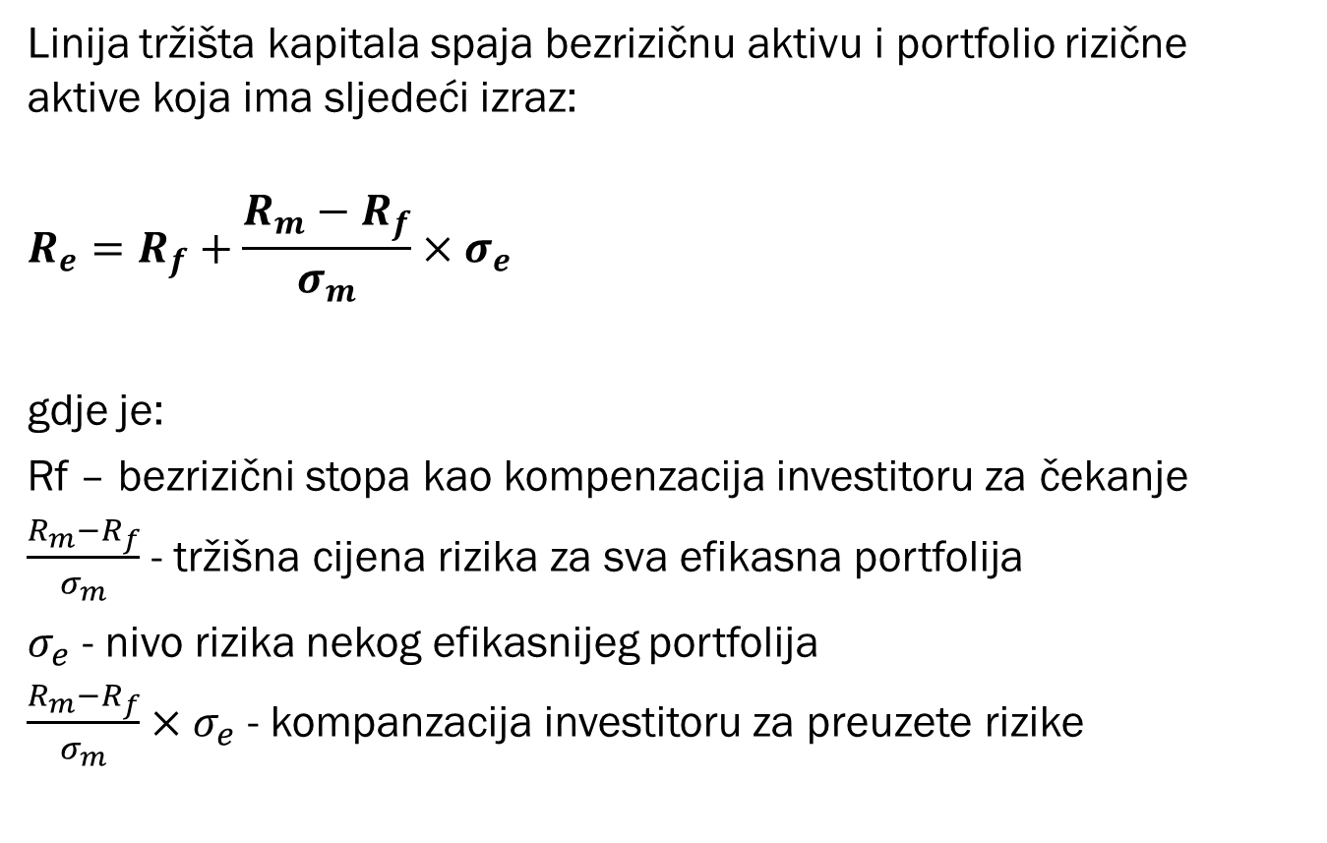
1.2. Linija tržišta kapitala
Linija tržišta kapitala spaja bezrizičnu aktivu i portfolio rizične aktive koja ima sljedeći izraz:
$$R_{e}=R_{f}+\frac{R_{m}−R_{f}}{σ_{m}}×σ_{e}$$
gdje je:
Rf – bezrizični stopa kao kompenzacija investitoru za čekanje
$\frac{R_{m}−R_{f}}{σ_{m}}$ - tržišna cijena rizika za sva efikasna portfolija
$σ_{e}$ - nivo rizika nekog efikasnijeg portfolija
$\frac{R_{m}−R_{f}}{σ_{m}}×σ_{e}$ - kompanzacija investitoru za preuzete rizike

Slide 5

1.2. Linija tržišta kapitala
Očekivani prinos portfolija=
=cijena vremena x iznos rizika x jedinična cijena rizika
Prema CAPM, rizičnost efikasnog portfolija mjeri se $σ_{e}$, a rizičnost HOV u portfoliju njenom betom

Slide 6
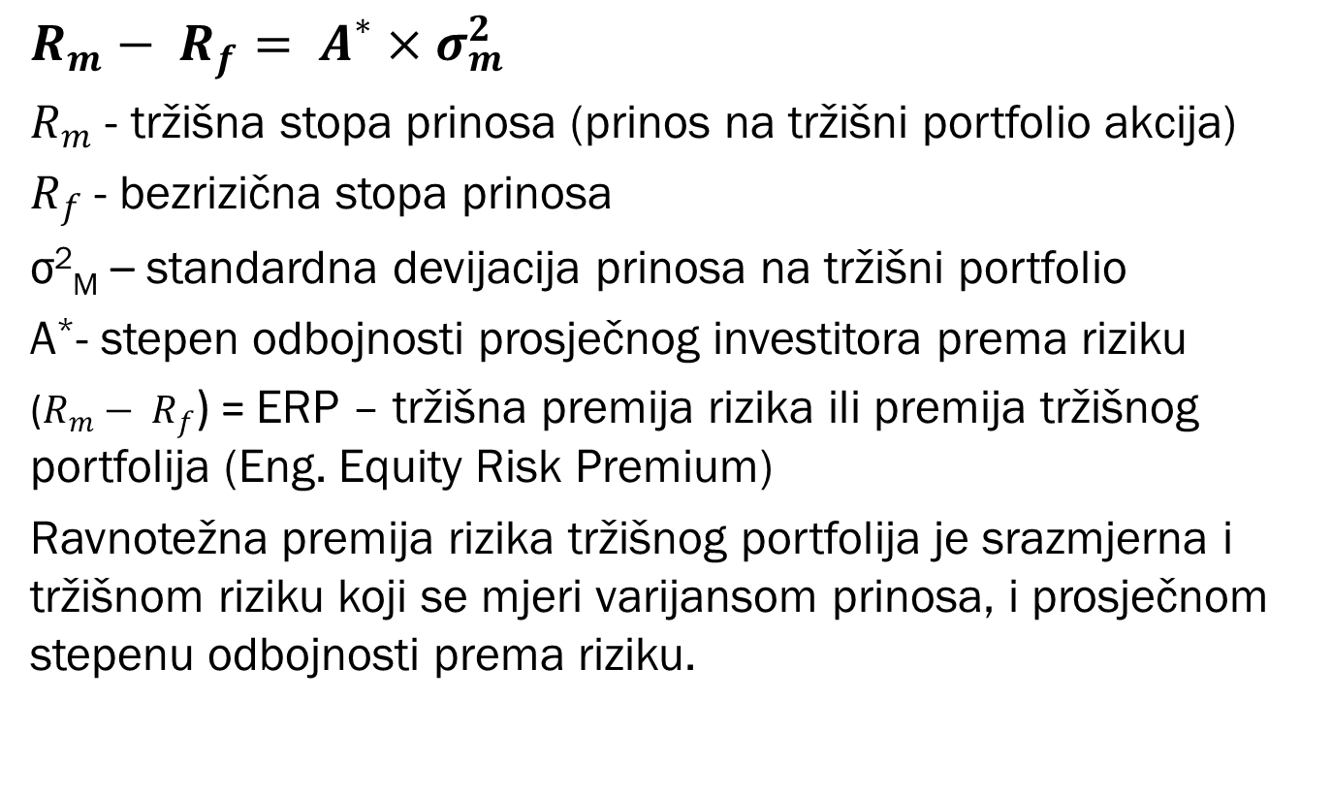
1.3. Tržišna premija rizika (ERP)
$$R_{m}− R_{f}= A^{∗}×σ_{m}^{2}$$
$R_{m}$ - tržišna stopa prinosa (prinos na tržišni portfolio akcija)
$R_{f}$ - bezrizična stopa prinosa
σ²_{M} – standardna devijacija prinosa na tržišni portfolio
A*- stepen odbojnosti prosječnog investitora prema riziku
($R_{m}− R_{f}$) = ERP – tržišna premija rizika ili premija tržišnog portfolija (Eng. Equity Risk Premium)
Ravnotežna premija rizika tržišnog portfolija je srazmjerna i tržišnom riziku koji se mjeri varijansom prinosa, i prosječnom stepenu odbojnosti prema riziku.

Slide 7
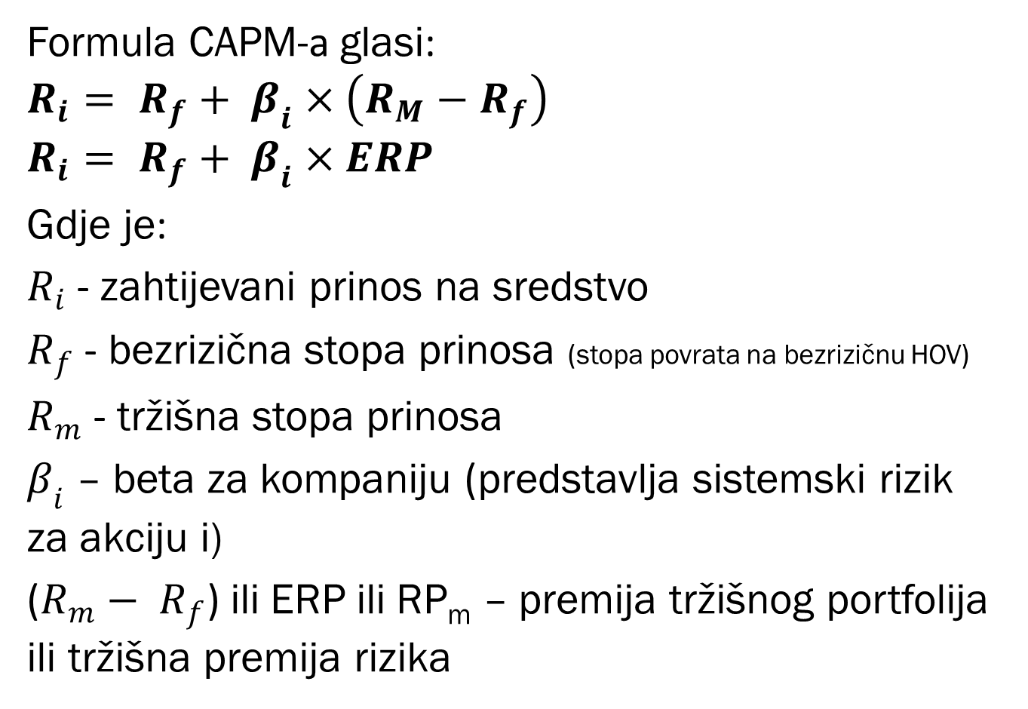
1.4. Formula CAPM
Formula CAPM-а glasi:
$$R_{i}= R_{f}+ β_{i}×\left(R_{M}−R_{f}\right)$$
$$R_{i}= R_{f}+ β_{i}×ERP$$
Gdje je:
$R_{i}$- zahtijevani prinos na sredstvo
$R_{f}$ - bezrizična stopa prinosa (stopa povrata na bezrizičnu HOV)
$R_{m}$ - tržišna stopa prinosa
$β_{i}$ – beta za kompaniju (predstavlja sistemski rizik za akciju i)
($R_{m}− R_{f}$) ili ERP ili RP_{m} – premija tržišnog portfolija ili tržišna premija rizika

Slide 8
1.5. Linija tržišta HOV
Linija tržišta HOV (SML – Security Market Line) je grafički prikaz odnosa između očekivanog prinosa i bete iz CAPM-a.

Slide 9
1.5. Tržišna linija HOV
Prema CAPM-u, ako je očekivana stopa povrata na HOV i njen rizik predstavljen betom ispod tržišne linije akcije (kao što je slučaj s HOV X), ona neće biti tačno procijenjena (povrat joj je manji od onog na tržišnoj liniji).
Da bi HOV bila u ravnoteži, njena cijena mora da opadne dok se povrat ne uskladi s rizikom.
Kada bi tržiše bilo u stanju ravnoteže, sve akcije bi se podudarale s tržišnom linijom akcija.

Slide 10
1.6. Utvrđivanje bete
Beta predstavlja mjeru budućeg rizika.
Beta je u funkciji je viška očekivanog povrata (prinos iznad povrata na bezrizičnu investiciju) na HOV u odnosu na višak očekivanog povrata na tržišni indeks.
Za tržišni indeks u cjelini beta je jednaka 1.
Ako je razlika između prinosa na akciju i bezrizičnog prinosa veća od razlike između tržišnog prinosa i bezrizičnog prinosa, preduzeća će imati betu višu od 1 (u suprotnom je manja od 1).

Slide 11
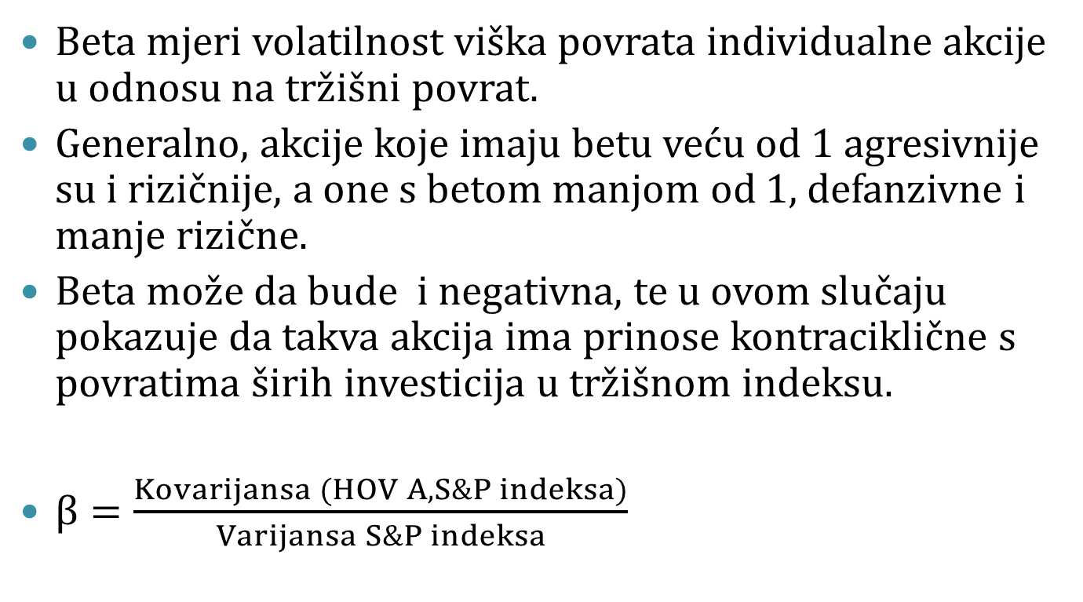
1.6. Utvrđivanje bete
Beta mjeri volatilnost viška povrata individualne akcije u odnosu na tržišni povrat.
Generalno, akcije koje imaju betu veću od 1 agresivnije su i rizičnije, a one s betom manjom od 1, defanzivne i manje rizične.
Beta može da bude i negativna, te u ovom slučaju pokazuje da takva akcija ima prinose kontraciklične s povratima širih investicija u tržišnom indeksu.
$β=\frac{Kovarijansa (HOV A, S\&P indeksa)}{Varijansa S\&P indeksa}$

Slide 12
1.6. Predviđanje bete
Za utvrđivanje bete može da se koristi jedan od tri načina:
Istorijski podaci o cijenama individualnih investicija. Beta može da se utvrdi preko korišćenja podataka velikih korporacija koje su, u suštini, servisi procjene: Merrill Lynch, Value Line, Standard&Poor's, Morningstar, Bloomberg i sl.
Osnovne karakteristike investicije (fundamentalne bete). Izračunavaju se putem regresione analize, uzimajući u obzir poslovni i finansijski leveridž.
Računovodstvene zarade i podaci kao treći način utvrđivanja bete. Promjene u zaradama na kvartalnom ili godišnjem nivou povezuju se s promjenama zarada na tržištu u istom periodu čime se dolazi do računovodstvene bete.

Slide 13
1.7. Primjena CAPM-a
Model vrednovanja kapitalne aktive je kamen temeljac moderne teorije tržišta kapitala.
Primjenjuje se u investicionom inžinjeringu, za procjenu isplativosti investicionih projekata, za utvrđivanje cijena akcija i u procjenama vrijednosti kapitala/preduzeća.
Njegov značaj je u tome što HOV predstavlja jednu od mogućih investicionih mogućnosti na tržištu kapitala, te stoga cijena te HOV (ili investicije) treba da se posmatra prema istim ekonomskim principima koji regulišu cijene drugih investicionih aktiva.

Slide 14

2. CAPM I INDEKSNI MODELI
CAPM ima dva ograničenja: oslanja se na teorijski tržišni portfolio koju obuhvata svu aktivu i bavi se očekivanim, a ne stvarnim prinosima.
Stoga da bi se CAPM primijenio, prikazujemo ga u obliku indeksnog modela i koristimo ostvarene, a ne očekivane prinose.
=> Rezidual = stvarni prinos – predviđeni prinos preduzeća i zasnovan na prinosu tržišta

Slide 15
2.1. Rezultati indeksnog modela
Karakteristična linija HOV (SCL) je grafički prikaz očekivanih dodatnih prinosa HOV iznad bezrizične stope kao funkcija dodatnog prinosa tržišta.
Zahtijevana stopa prinosa na investiciju sa istim nivoom rizika kao rizik akcija preduzeća i, iznosi:
Zahtijevana stopa prinosa= r_{f} + β (r_{M} – r_{f})
=bezrizična stopa+ β x očekivani dodatni prinos indeksa

Slide 16

3. CAPM I MULTIFAKTORSKI MODELI
Multifaktorski modeli su modeli prinosa na HOV koji uključuju nekoliko sistemskih faktora koji utiču na prinose HOV.
R_{it} – dodatna stopa prinosa akcije i u periodu t;
α_{i} i β_{i} – odsječak i nagib linije koja povezuje ostvareni dodatni prinos HOV sa ostvarenim dodatnim prinosom indeksa;
R_{Mt} – dodatni prinos na tržišni indeks;
β_{iTB} – osjetljivost dodatnog prinosa akcije na dodatni prinos portfolija trezorskih obveznica;
R_{TBt} - dodatni prinos portfolija trezorskih obveznica u mjesecu t;
e_{it} – specifični rizik preduzeća tokom perioda investiranja.

Slide 17
3.1. Fama-French trofaktorski model
Fama-French trofaktorski model je multipli model linearne regresije koji su razvili Fama i French (1992).
Za svako preduzeće izvodi se regresija na osnovu vremenskih serija, a zavisna varijabla je mjesečni višak povrata preko povrata trezorskog zapisa.
Ovo nije teorijski zasnovan već empirijski izveden model.
Pokušava da poboljša jednofaktorski CAPM uključivanjem dodatnih tržišnih varijabli u cilju boljeg objašnjenja očekivanih povrata preduzeća.

Slide 18
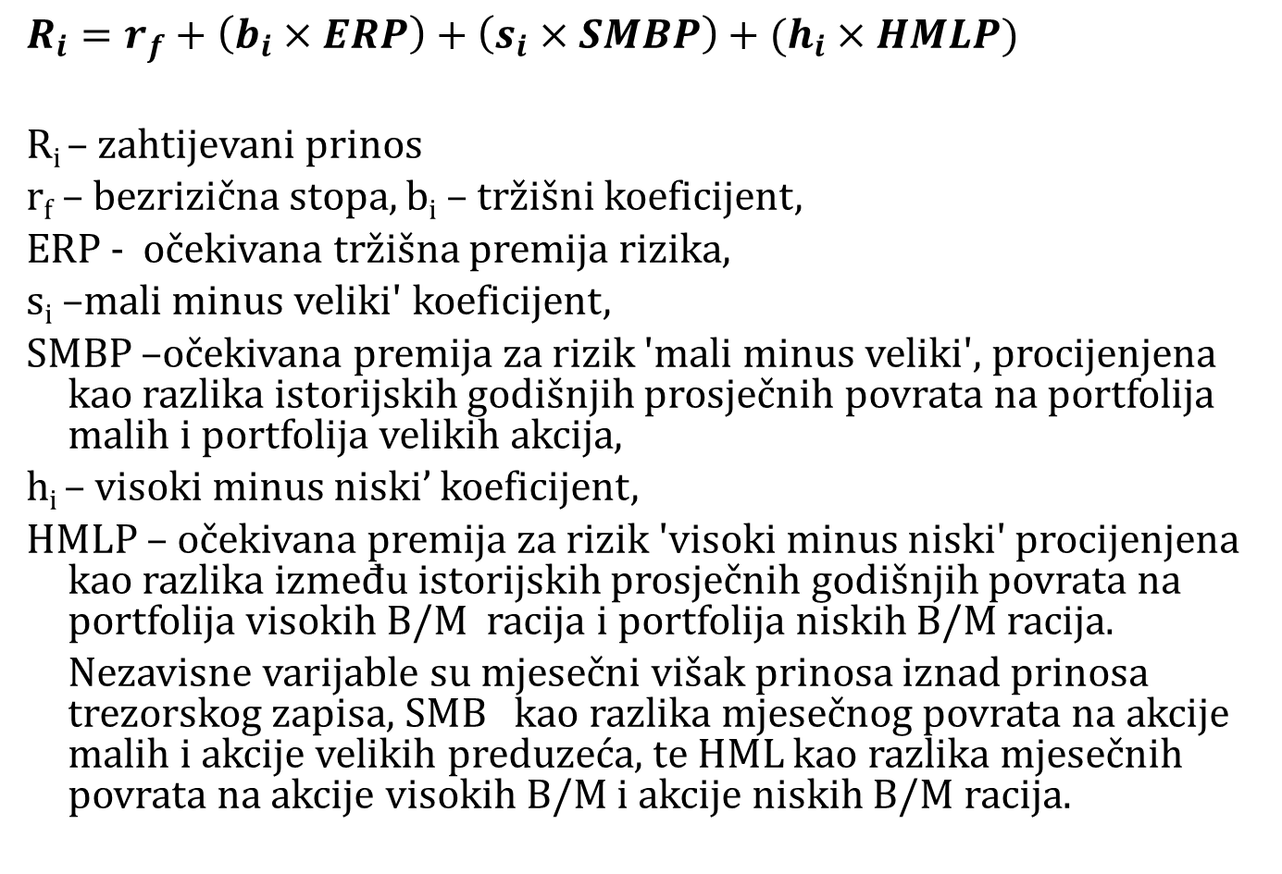
3.1. Fama-French trofaktorski model
$$R_{i}=r_{f}+\left(b_{i}×ERP\right)+\left(s_{i}×SMBP\right)+(h_{i}×HMLP)$$
R_{i} – zahtijevani prinos
r_{f} – bezrizična stopa, b_{i} – tržišni koeficijent,
ERP - očekivana tržišna premija rizika,
s_{i} –mali minus veliki' koeficijent,
SMBP –očekivana premija za rizik 'mali minus veliki', procijenjena kao razlika istorijskih godišnjih prosječnih povrata na portfolija malih i portfolija velikih akcija,
h_{i} – visoki minus niski’ koeficijent,
HMLP – očekivana premija za rizik 'visoki minus niski' procijenjena kao razlika između istorijskih prosječnih godišnjih povrata na portfolija visokih B/M racija i portfolija niskih B/M racija.
Nezavisne varijable su mjesečni višak prinosa iznad prinosa trezorskog zapisa, SMB kao razlika mjesečnog povrata na akcije malih i akcije velikih preduzeća, te HML kao razlika mjesečnih povrata na akcije visokih B/M i akcije niskih B/M racija.

Slide 19
4. FAKTORSKI MODELI I TEORIJA ARBITRAŽNOG VREDNOVANjA: CAPM I APT
CAPM predstavlja jednofaktorski model koji uključuje samo jedan faktor rizika (sistematski rizik u odnosu na tržišne mjere), dok je APT multifaktorski produžetak CAPM-a koji uvažava više faktora rizika, pri čemu je sistematski rizik jedan od njih.
APT model teorijski se zasniva na teoriji arbitražne cijene (eng. Arbitrage Pricing Theory, Ross,1976), a sam model je počeo da se upotrebljava krajem 80-tih godina XX vijeka kada je razvoj tehnologije omogućio veću dostupnost podataka i primjenu teorije u procjeni očekivanih stopa povrata.

Slide 20
CAPM i APT
CAPM i APT nisu međusobno isključivi niti se može tvrditi da jedan ili drugi ima širi obuhvat: beta u CAPM-u reflektuje informacije koje su uključene u više pojedinačnih faktora u APT modelu.
Ovi rizici proističu iz neanticipiranih promjena ekonomskih varijabli: povjerenja investitora, kamatnih stopa, inflacije, realnog poslovnog ciklusa i tržišnog indeksa
Potrebna stopa povrata na investiciju u APT modelu varira u zavisnosti od osjetljivosti investicije na svaki faktor rizik.

Slide 21
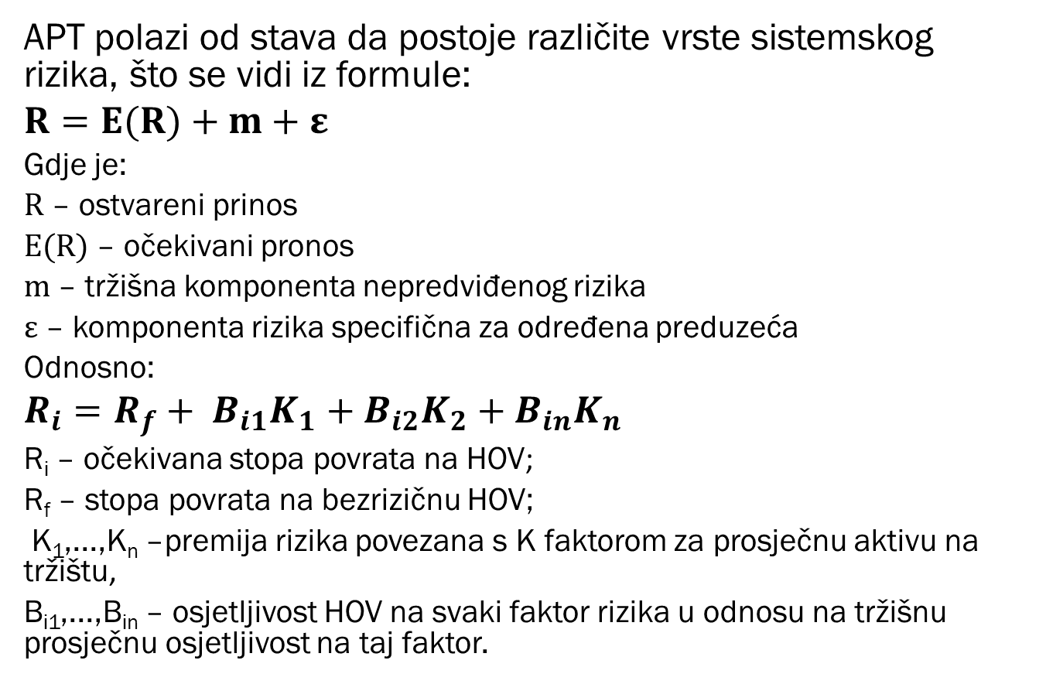
4.1. APT model
APT polazi od stava da postoje različite vrste sistemskog rizika, što se vidi iz formule:
$$R=E(R)+m+ε$$
Gdje je:
$R$ – ostvareni prinos
$E(R)$ – očekivani pronos
$m$– tržišna komponenta nepredviđenog rizika
$ε$ – komponenta rizika specifična za određena preduzeća
Odnosno:
$${R_{i}=R_{f}+ B_{i1}K}_{1}+B_{i2}K_{2}+{B_{in}K}_{n}$$
R_{i} – očekivana stopa povrata na HOV;
R_{f} – stopa povrata na bezrizičnu HOV;
K₁,...,K_{n} –premija rizika povezana s K faktorom za prosječnu aktivu na tržištu,
B_{i1},...,B_{in} – osjetljivost HOV na svaki faktor rizika u odnosu na tržišnu prosječnu osjetljivost na taj faktor.

Slide 22
4.1. APT model
Kao i CAPM, APT ignoriše rizik specifičan za preduzeće pošto njega investitori teoretski mogu izbjeći kroz diverzifikaciju.
APT model pokazuje seriju premija rizika povezanih sa specifičnim višestrukim rizicima svake aktive. Stoga je on realističniji i bolje objašnjava očekivane stope povrata jer je moguće procijeniti druge karakteristike osim bete kod izbora investicionih prilika .
Mane APT modela ogledaju se u neodređenosti varijabli u modelu, te u tome što nema opšte saglasnosti koje bi varijable imale najvišu efikasnost. APT model koristi koeficijente za nekoliko faktora koji se moraju izračunati za svako preduzeće i svaki put kada se model primjenjuje.

Slide 23
5. Drugi modeli za utvrđivanje cijene kapitala
5.1. Model zidanja (Build-up Model)
Trošak kapitala prema modelu zidanja čini zbir dvije komponente: bezrizične stope prinosa i premije za rizik koja uključuje tri subkomponente:
  opštu tržišnu premiju rizika,
  premiju za veličinu (kod malih preduzeća) i
  premiju za rizik specifičan za preduzeće.
Takođe, može da uključuje i premiju za rizik zemlje kao posljedicu nesigurnosti zbog političke i ekonomske nestabilnosti u zemlji.
Pored sličnosti utvrđivanja varijabli, model zidanja s CAPM dijeli i najveći stepen korišćenja u praktičnim izračunavanjima cijene akcije odnosno troška sopstvenog kapitala.

Slide 24
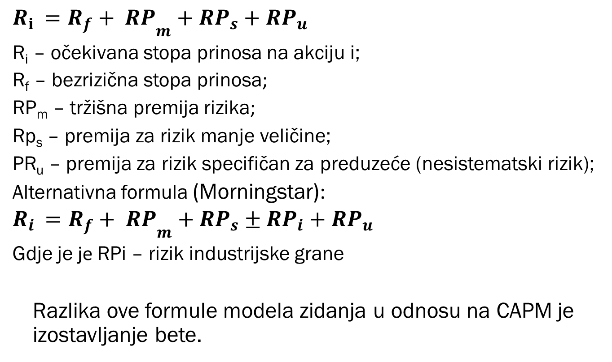
5.1. Model zidanja (Build-up Model)
$${R_{i }=R_{f}+ RP}_{m}+RP_{s}+RP_{u}$$
R_{i} – očekivana stopa prinosa na akciju i;
R_{f} – bezrizična stopa prinosa;
RP_{m} – tržišna premija rizika;
Rp_{s} – premija za rizik manje veličine;
PR_{u} – premija za rizik specifičan za preduzeće (nesistematski rizik);
Alternativna formula (Morningstar):
$${R_{i }=R_{f}+ RP}_{m}+RP_{s}±RP_{i}+RP_{u}$$
Gdje je је RPi – rizik industrijske grane
Razlika ove formule modela zidanja u odnosu na CAPM je izostavljanje bete.

Slide 25
5.1. Model zidanja (Build-up Model)
Vrijednost premije rizika za specifičnost preduzeća je malo drugačija, jer beta u CAPM već uključuje neki od rizika specifičnih za preduzeće.
Premija za specifičnost preduzeća reflektuje karakteristike preduzeća koje mogu biti više ili niže od tipičnih preduzeća iste veličine i sa istog tržišta.
Prilagođavanja specifičnosti preduzeća obuhvataju analizu pet faktora:
  veličina koja je manja od najmanje premije za veličinu u grupi,
  rizik privredne grane,
  volatilnost povrata,
  finansijski leveridž i
  drugi specifični faktori.

Slide 26
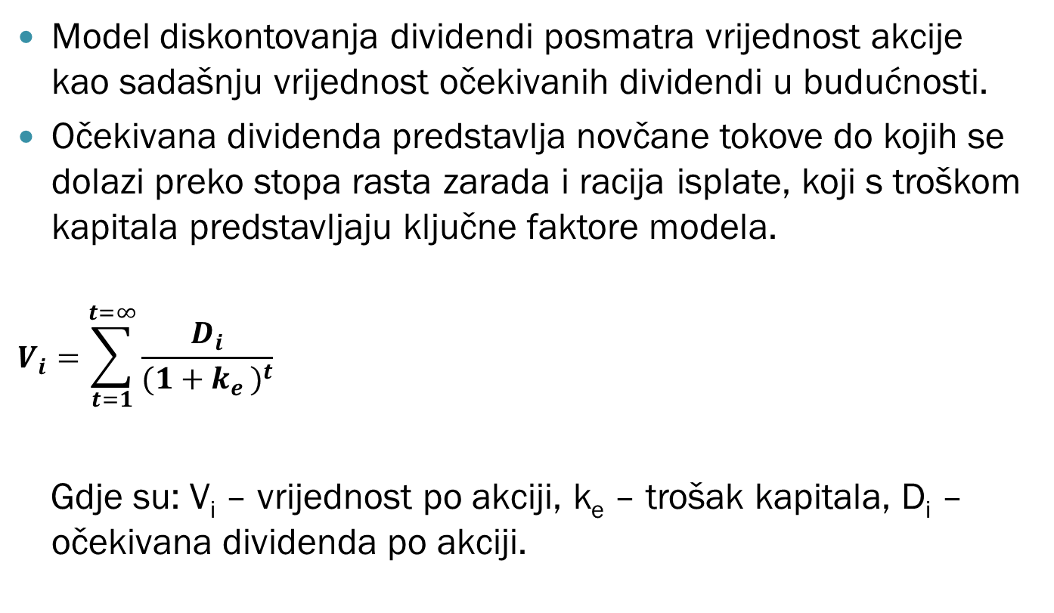
5.2. Model diskontovanja dividendi
Model diskontovanja dividendi posmatra vrijednost akcije kao sadašnju vrijednost očekivanih dividendi u budućnosti.
Očekivana dividenda predstavlja novčane tokove do kojih se dolazi preko stopa rasta zarada i racija isplate, koji s troškom kapitala predstavljaju ključne faktore modela.
$$V_{i}=\sum_{t=1}^{t=∞}{\frac{D_{i}}{{(1+k_{e })}^{t}}}$$
Gdje su: V_{i} – vrijednost po akciji, k_{e} – trošak kapitala, D_{i} – očekivana dividenda po akciji.

Slide 27
a) Model konstantnog rasta dividendi
Gordonov model rasta ili model konstantnog rasta dividendi je prikladan za preduzeća koja rastu po sličnoj ili nižoj stopi od stope rasta ekonomije i koja imaju dobro utvrđene politike dividendi, održive i u budućnosti.
Ovaj model podrazumijeva pretpostavku stabilnog rasta jer takva preduzeća plaćaju znatne dividende.
Međutim, model će potcijeniti preduzeća koje akumuliraju kapital i ne plaćaju visoke dividende.

Slide 28
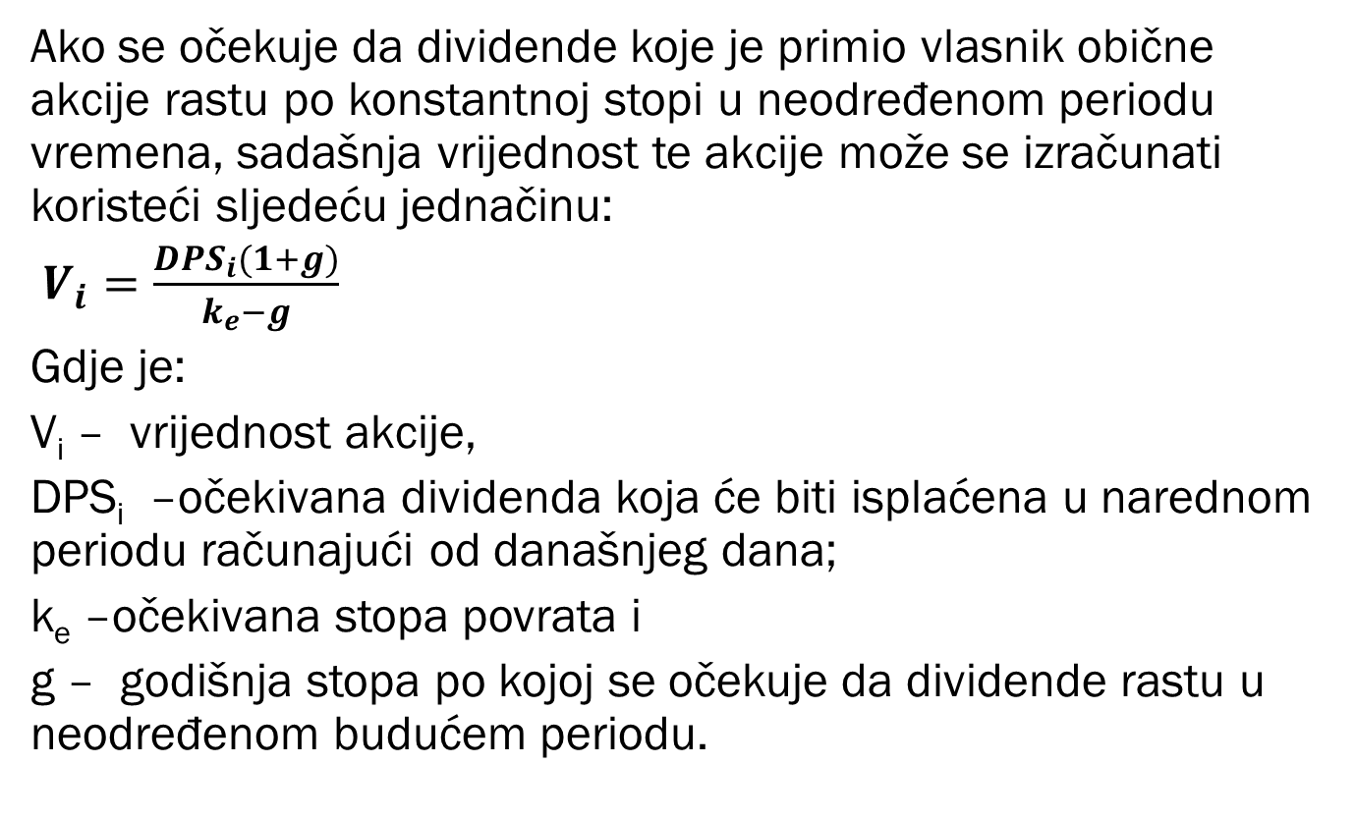
a) Model konstantnog rasta dividendi
Ako se očekuje da dividende koje je primio vlasnik obične akcije rastu po konstantnoj stopi u neodređenom periodu vremena, sadašnja vrijednost te akcije može se izračunati koristeći sljedeću jednačinu:
$V_{i}=\frac{{DPS}_{i}(1+g)}{k_{e}−g}$
Gdje je:
V_{i} – vrijednost akcije,
DPS_{i} –očekivana dividenda koja će biti isplaćena u narednom periodu računajući od današnjeg dana;
k_{e} –očekivana stopa povrata i
g – godišnja stopa po kojoj se očekuje da dividende rastu u neodređenom budućem periodu.

Slide 29
a) Model konstantnog rasta dividendi
Ovaj pristup je koristan kada preduzeće plaća dividende i kada je razumno za zaključiti da će dividende rasti po konstantnoj stopi, koja može biti procijenjena.
Procjenjivanje dugoročne stope rasta dividendi može se vezati sa dugoročnom stopom privrednog rasta (dividende ne mogu rasti brže od stope privrednog rasta - inflacija plus oko 3%).

Slide 30


b) Dvofaktorski model diskontovanja dividendi
Dvofaktorski model diskontovanja dividendi može da procijeni akcije koje imaju niske ili negativne stope rasta u jednom periodu ali poslije opet ostvaruju stabilan rast.
Vrijednost HOV biće
Gdje je:
P₀ – vrijednost u nultoj godini,
DPS_{t} – očekivane dividende po akciji u godini t;
k_{e} – trošak kapitala,
hg – period visokog rasta,
st –period stabilnog rasta,
P_{n} – rezidualna vrijednost na kraju godine n,
g – visoka stopa rasta za prvih n godina,
g_{n} – stabilna stopa rasta zauvijek nakon n godina.

Slide 31
b) Dvofaktorski model diskontovanja dividendi
Pored problema koji pokazuje kod preduzeća koja ne plaćaju velike dividende, ovaj model podrazumijeva teško ostvarivu pretpostavku visokog rasta u prvom periodu, koji potom prelazi u stabilan rast.
Model daje dobre rezultate kod preduzeća koje očekuju rast u određenom periodu, npr. od prava patenata, a zatim će se ustabiliti s rastom, te kod onih koje isplaćuju većinu rezidualnih novčanih tokova u vidu dividendi.

Slide 32
c) Multifaktorski model diskontovanja dividendi
Multifaktorski model diskontovanja dividendi podrazumijeva prvu fazu visokog stabilnog rasta, zatim opadajući rast i potom stabilan beskonačan rast.
Pogodan je za preduzeća koja mijenjaju stope rasta tokom vremena a time i novčane tokove i rizik, i koja se poslije visokog rasta ujednače na stabilnoj stopi rasta.

Slide 33

c) Multifaktorski model diskontovanja dividendi
P₀ – vrijednost u nultoj godini;
EPS_{t} – zarade po akciji u godini t;
DPS_{t} – dividende po akciji u godini t;
g_{a} – stopa rasta u fazi visokog rasta n₁ perioda;
g_{n} – stopa rasta u fazi stabilnog rasta;
Π_{a} – racio isplate u fazi visokog rasta;
Π_{n} – racio isplate u fazi stabilnog rasta;
k_{e} – cijena HOV odnosno trošak kapitala;
hg – faza visokog rasta;
t – tranzicija,
s_{t} – stabilan rast,
k_{e,hg} – trošak kapitala u fazi visokog rasta;
k_{e,t} – trošak kapitala u tranziciji;
k_{e,st} – trošak kapitala u fazi stabilnog rasta.

Slide 34
c) Multifaktorski model diskontovanja dividendi
Kritike modela zasnovane su na činjenici da je model previše konzervativna procjena vrijednosti, jer ne odražava vrijednost nekorišćene aktive.
Međutim, moguće je takvu aktivu posebno procijeniti i dodati modelu (patenti). Takođe ne vrednuje druge isplate akcionarima kao što su otkupi .
Nije pogodan za kraće periode jer pokazuje veliku godišnju volatilnost u performansama.
Adaptibilan je i koristan kod pronalaženja potcijenjenih akcija posebno kad cijene opadaju prema osnovnim pokazateljima (zarade i dividende), te pronalazi nizak PE racio potcijenjenih akcija s visokim dividendnim prinosom.

